Slide 1



Silvio Luis
Função

Slide 2



Silvio Luis
FUNÇÕES
As funções são úteis para empacotar uma tarefa específica em um trecho de código.
A vantagem disso é a reutilização do código, a solução criada naquela função poderá ser usada sempre que necessária sem precisar que reescreve-la sempre.
Sintaxe:
def nome_da_funcao(parametros):
<bloco de código>
return algo

Slide 3
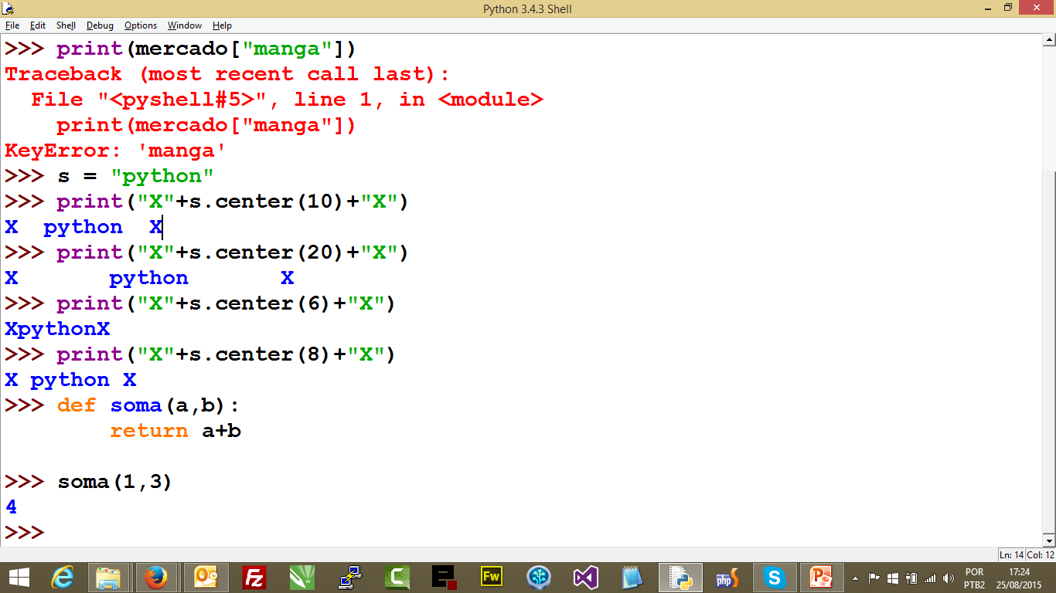
Silvio Luis
FUNÇÕES
Exemplo:

Slide 4
Silvio Luis
FUNÇÕES
Variáveis locais e globais
Agora que começamos a criar nossas funções, vamos trabalhar com variáveis locais (ou internas) e variáveis globais (externas). A grande diferença delas é a visibilidade de cada uma terá.
Quando criamos variáveis locais em uma função, elas existiram apenas dentro daquela estrutura, somente para aquela função elas estarão disponíveis. Assim, não conseguiremos acesso a elas em um local fora da função em que foi criada. Para resolver isso, retornamos e passamos valores como parâmetro, para que seja possível a troca de valores entre diferentes trechos do código.
Já variáveis globais são definidas fora de um função, e são visíveis por todo as outras funções. Caso um módulo esteja sendo importado, as suas variáveis globais também estarão disponível no módulo que o importou.

Slide 5
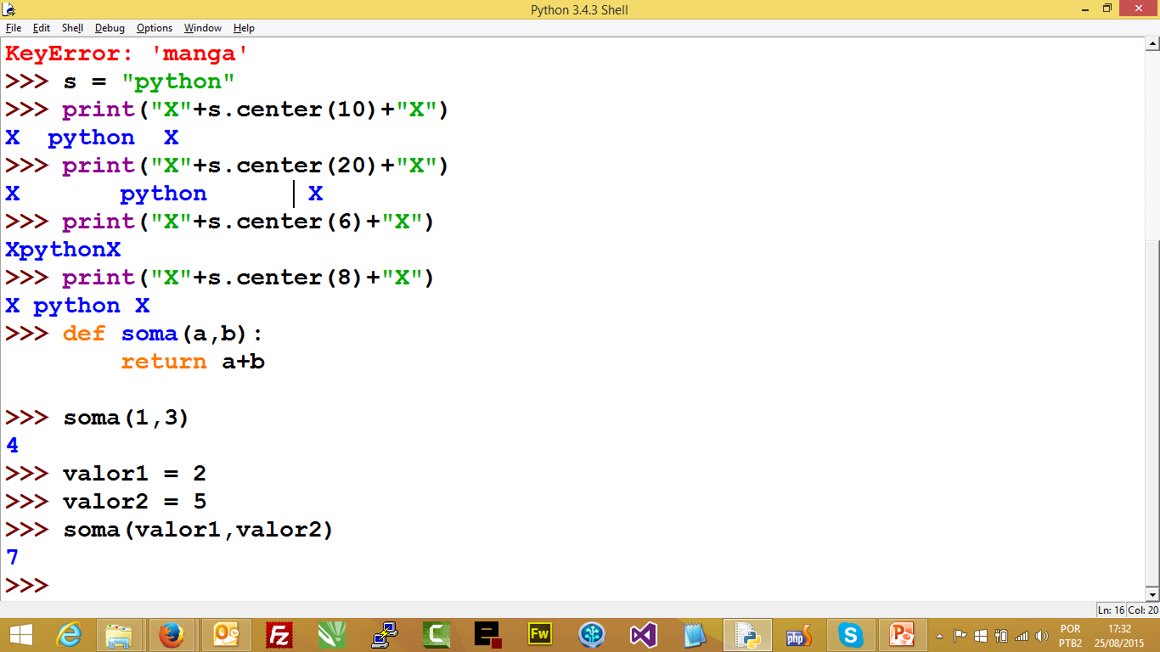
Silvio Luis
FUNÇÕES
Exemplo:

Slide 6
Silvio Luis
FUNÇÕES
Exercícios
Faça um programa, com uma função que necessite de três argumentos, e que forneça a soma desses três argumentos.
Faça um programa, com uma função que necessite de um argumento. A função retorna o valor de caractere ‘P’, se seu argumento for positivo, e ‘N’, se seu argumento for zero ou negativo.
Faça um programa com uma função chamada somaImposto. A função possui dois parâmetros formais: taxaImposto, que é a quantia de imposto sobre vendas expressa em porcentagem e custo, que é o custo de um item antes do imposto. A função “altera” o valor de custo para incluir o imposto sobre vendas.

Slide 7

Obrigado!
Bons estudos

